Slide 1
AKCİĞER KANSERİNDE NUTRİSYONEL BOZUKLUKLAR VE YÖNETİMİ
Dr. Didem Karaçetin
Sağlık Bilimleri Üniversitesi, Başakşehir Çam ve Sakura ŞH
14.01.2023

Slide 2
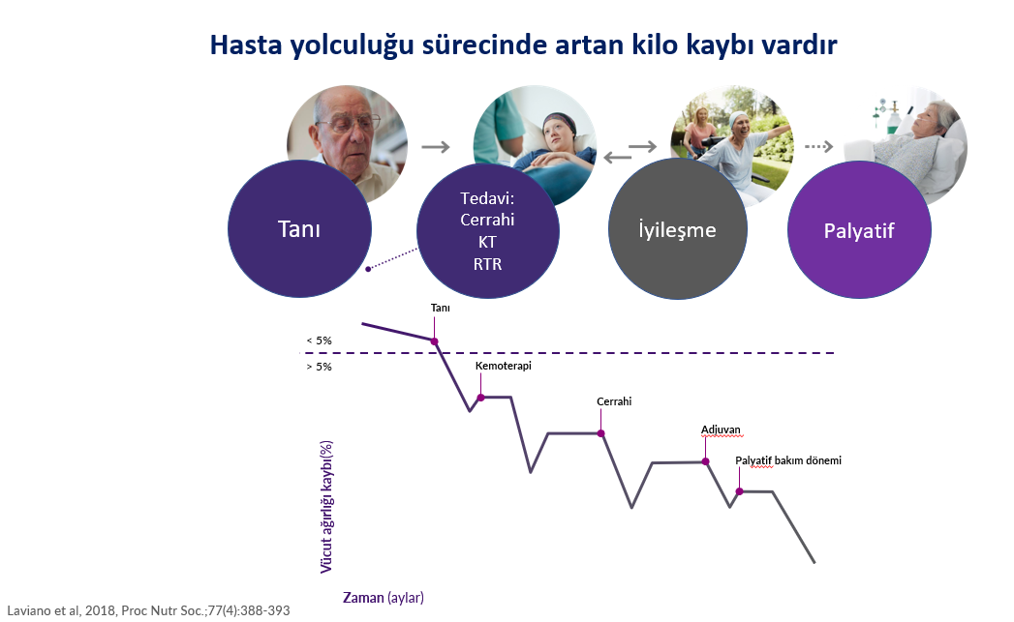

Slide 3
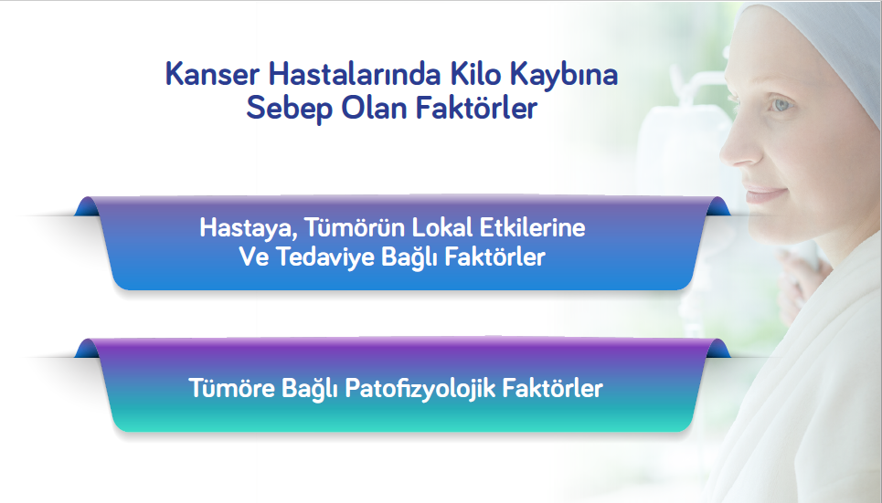
Kanser Hastalarında Kilo Kaybına Sebep Olan Faktörler
ESMO OpenDOI: (10.1016/j.esmoop.2021.100092)

Slide 4
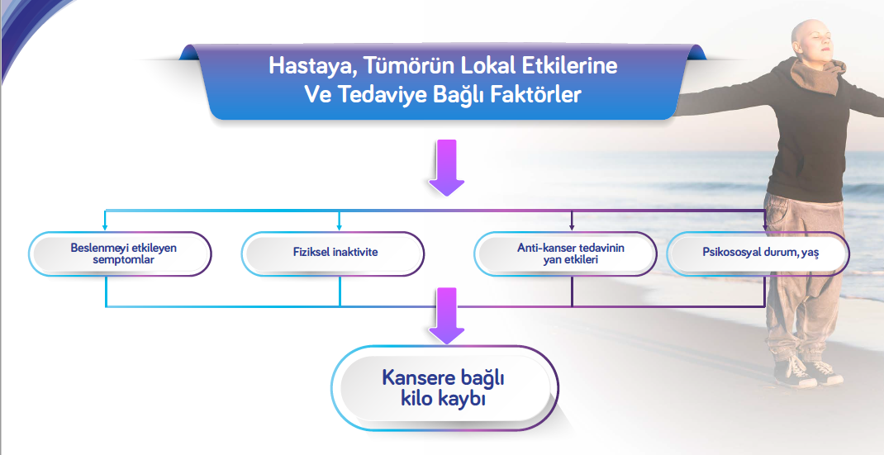
ESMO OpenDOI: (10.1016/j.esmoop.2021.100092)

Slide 5
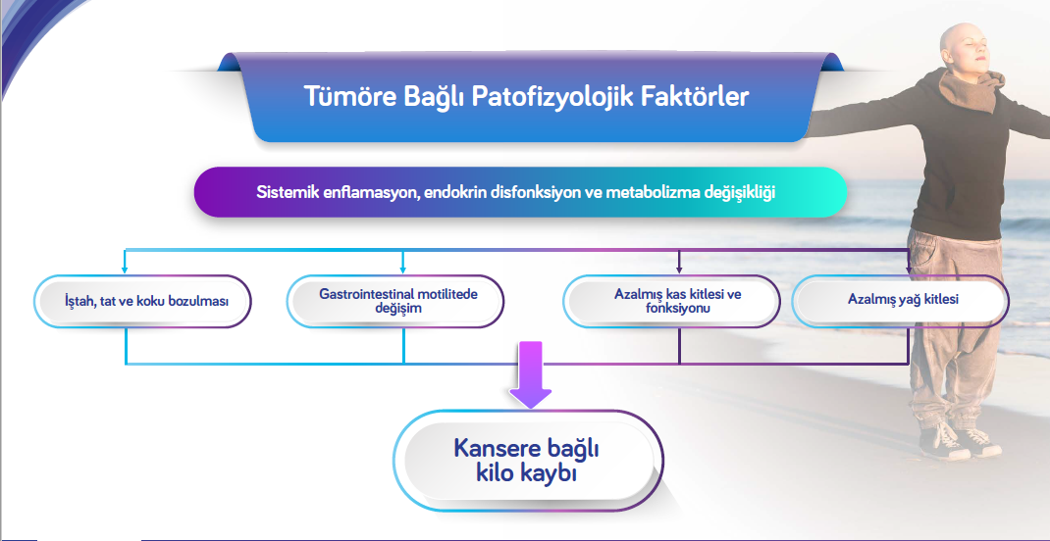
ESMO OpenDOI: (10.1016/j.esmoop.2021.100092)

Slide 6
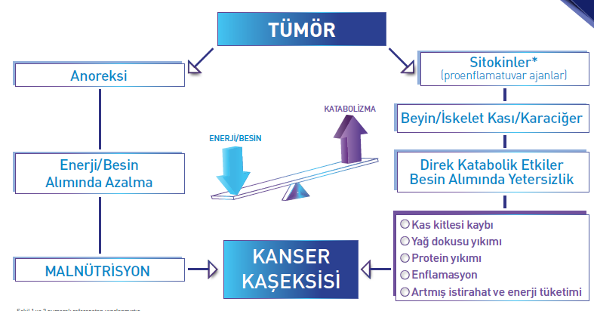
Kanser Hastasında Metabolik Değişiklikler
NEGATİF PROTEİN/ENERJİ DENGESİ
Fearon K et al. Nat Rev Clin Oncol. 2013;10(2):90-9.
Tisdale MJ. Physiology (Bethesda). 2005;20:340-8.

Slide 7
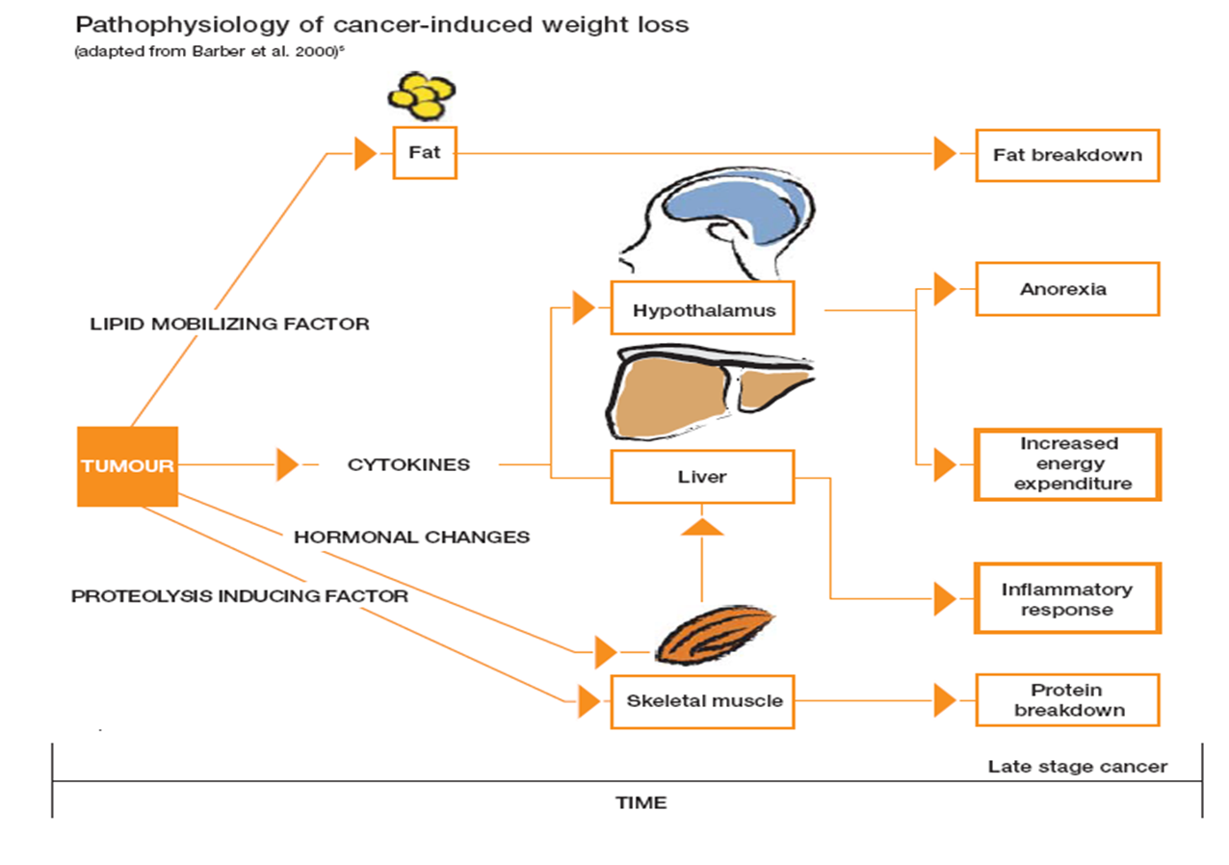
Yağ yıkımı
Anoreksi
Artmış enerji harcaması
Enflamatuvar yanıt
Protein yıkımı

Slide 8
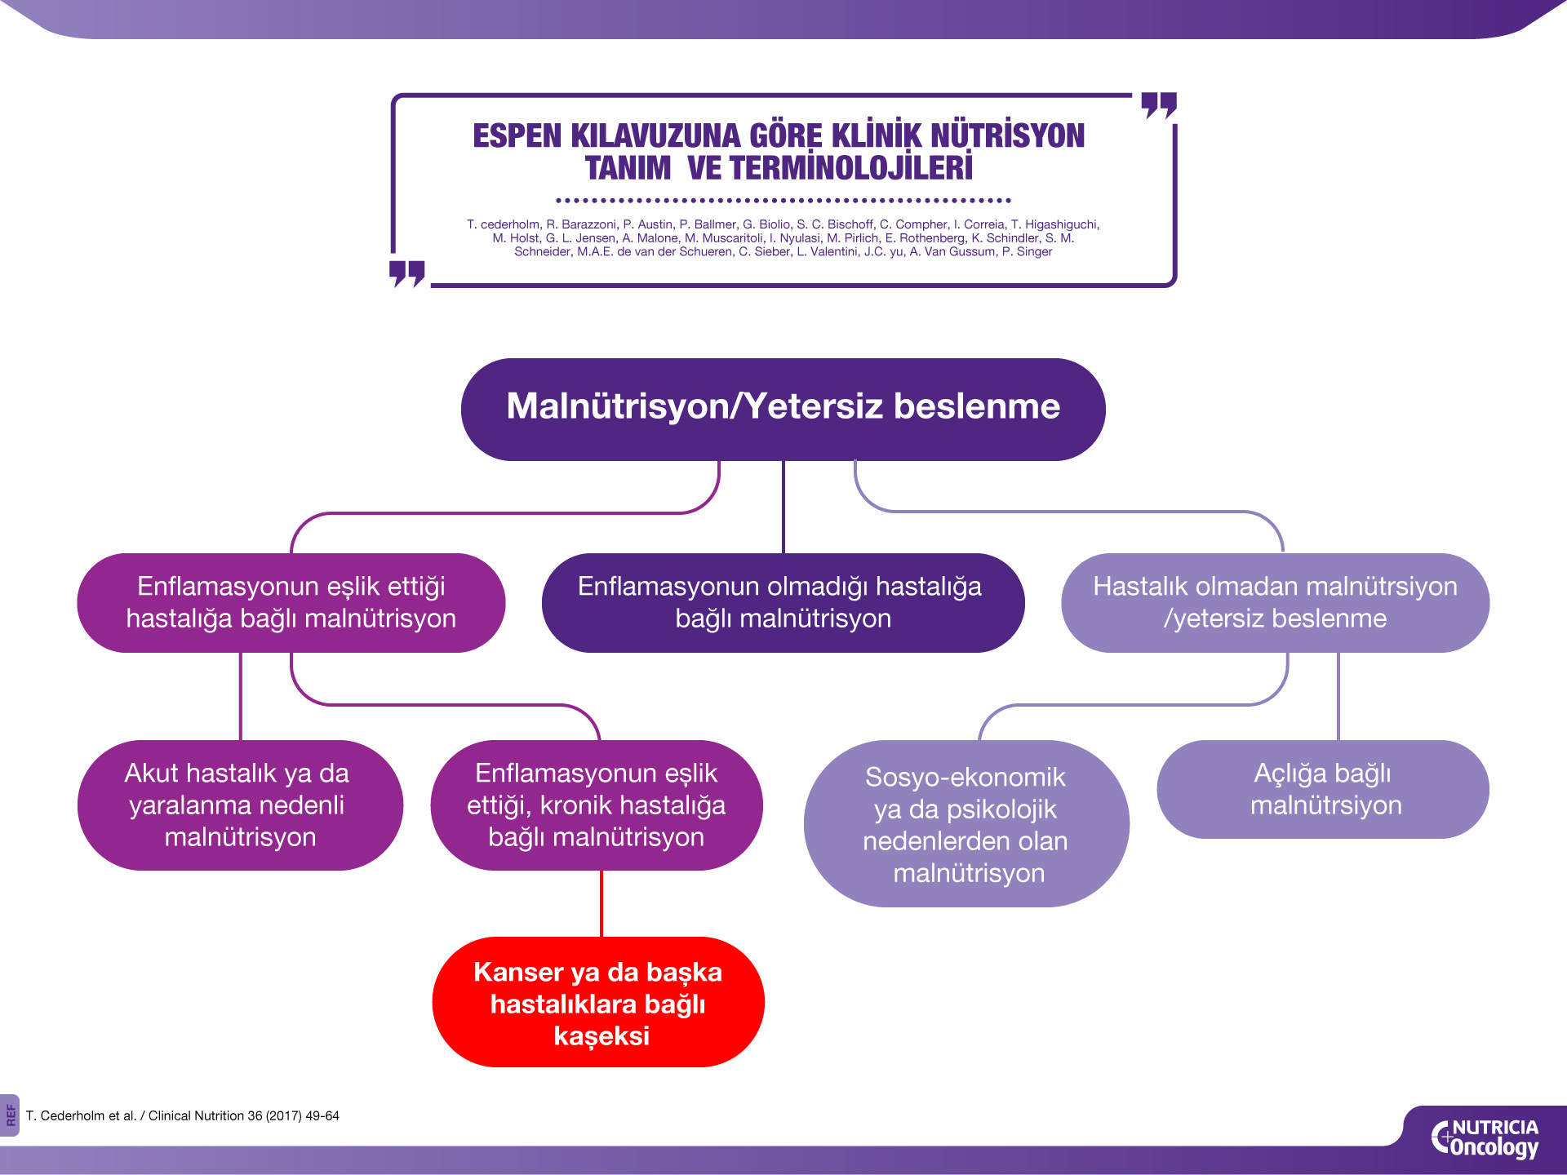

Slide 9
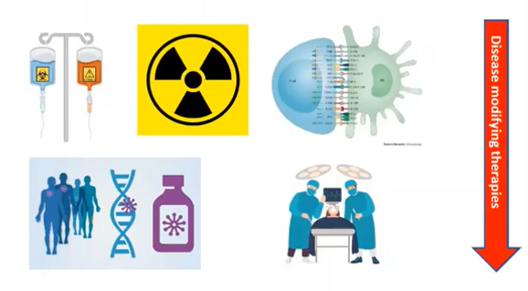
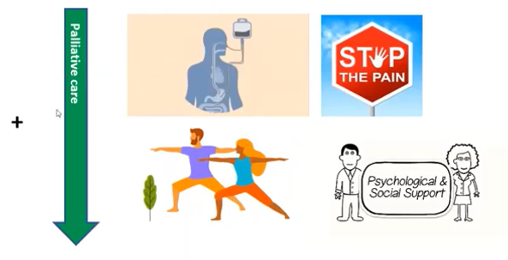
Akciğer kanserli hastalarda eş zamanlı tedavi yaklaşımı
Akciğer Kanseri hastalarında yaklaşık %30-85 arasında malnütrisyon görülür
PROGNOSTİKTİR
SAĞKALIM
YAŞAM KALİTESİ
HASTALARIN %10-20 MALNÜTRİSYONDAN KAYBEDİLİYOR

Slide 10
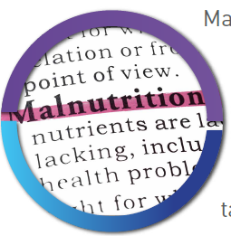
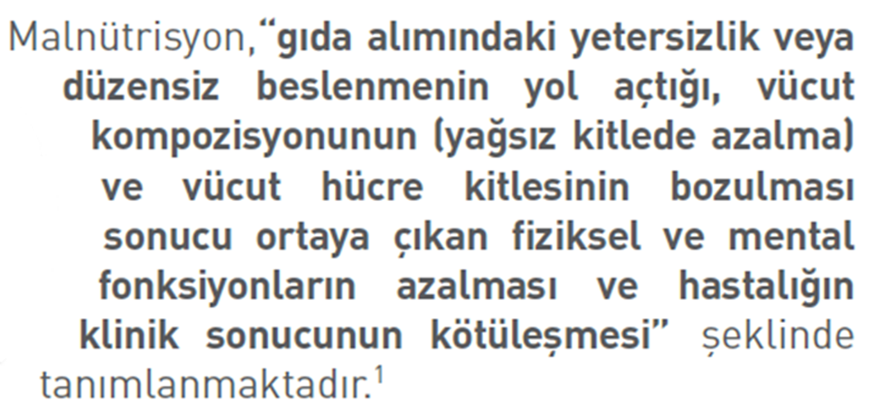
MALNÜTRİSYON NEDİR?
Malnütrisyon Tanısı
Hastanın Öyküsü
Eşlik eden hastalıkları
Fiziksel fonksiyon kayıpları
Kilo kaybı sorgulanması
Besin alımında azalma
İştah kaybı
Fizik muayenede VKİ’inin 20’den az olması
Vücut kompozisyon analizleri
Malnütrisyon tanımlaması içinde kaşeksi ve sarkopeni varlığı tanımlanması gereken 2 ayrı klinik tablodur
Kaşeksi; azalmış gıda alımı negatif protein ve enerji dengesi ve azalmış besin alımı ve anormal metabolizma tarafından yönlendirilen klinik tablo
Sarkopeni; kas kütlesi kaybı ile birlikte yürüme hızı ≤ 0.8-1 m/s
Sobotka L, editor. Basics in clinical nutrition. 4th ed. Galen; 2012.

Slide 11
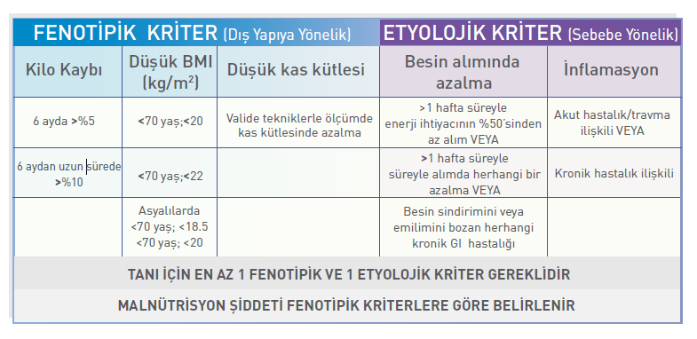
MALNÜTRİSYON KRİTERLERİ - ESPEN
Vücut kitle indeksi (VKİ)'nin 18.5 kg/ m2'den düşük olması, son üç ayda >%5 veya altı ay içinde >%10 istemsiz kilo kaybı, düşük yağsız vücut kitlesi
Cederholm T et al. Clin Nutr. 2019 Feb;38(1):1-9.
Notes:
Malnütrisyon tanısını daha objektif bir şekilde tanısını koymak istediğimiz noktada ise; GLIM Kriterleri dediğimiz ESPEN yani sıkça kılavuzlarını da takip ettiğimiz Avrupa Klinik Beslenme Derneğinin 2018 yılının sonunda yayınladığı güncel olarak da birçok yayının da kullandığı, birçok mecrada validasyonu yapılmış kriterleri kullanabiliriz.
GLIM kriterleri bize malnütrisyon tanısını çok vakit almadan, basit şekilde koyabileceğimiz gösteriyor. Kriterleri Fenotipil, ve etyolojik olarak 2’ye ayırmış. Fenotipik kriterler; kilo kaybı, düşük VKI e düşük kas kütlesi; etyolojik kriterler ile Besin alınmında bir azalma ve inflamasyon. Eğer hastada 1 fenotipik, 1 de etyolojik kriter mevcutsa hastaya malnütre diyebilir diyor ESPEN.

Slide 12
NUTRİSYONEL YETMEZLİK NEDİR?
Pratik olarak bakıldığında,
1 haftadan uzun süredir alması gereken besin miktarından azını aldığı belirlenen
ve
gelecek 1-2 hafta ihtiyacının %60’ından azını alacağı düşünülen hasta yetersiz besleniyordur
NEDEN NUTRİSYONEL YETMEZLİK?
Tedaviye bağlı nedenler
Özofajit, ağrı, stres, bulantı-kusma, diyare-konstipasyon, ilaç yan etkisi, enfeksiyon, …
Tümöre bağlı mekanik etkiler
Sistemik inflamasyan

Slide 13
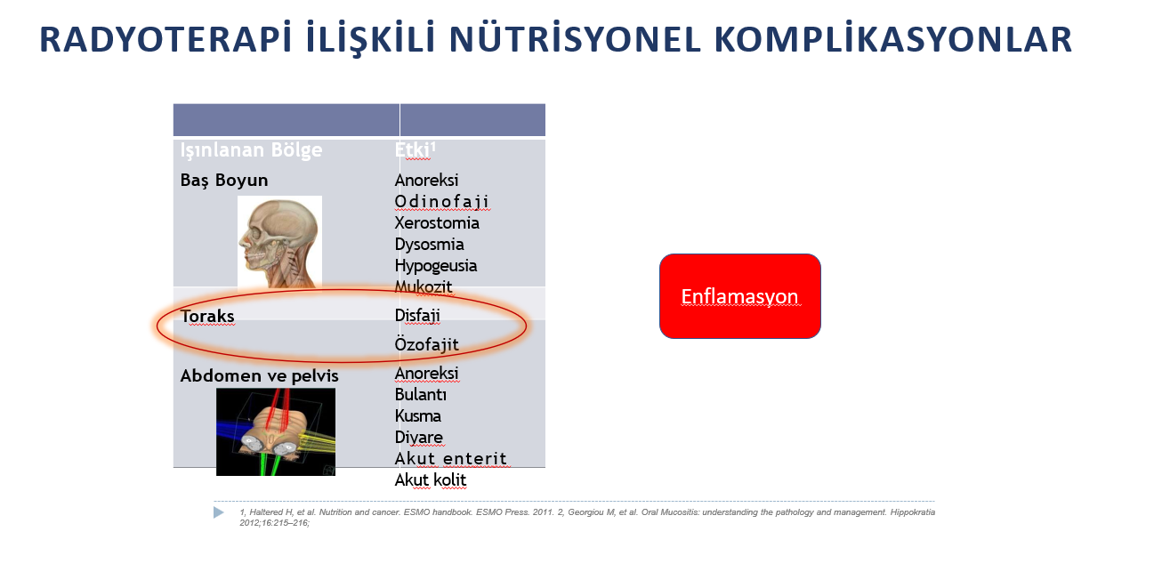

Slide 14
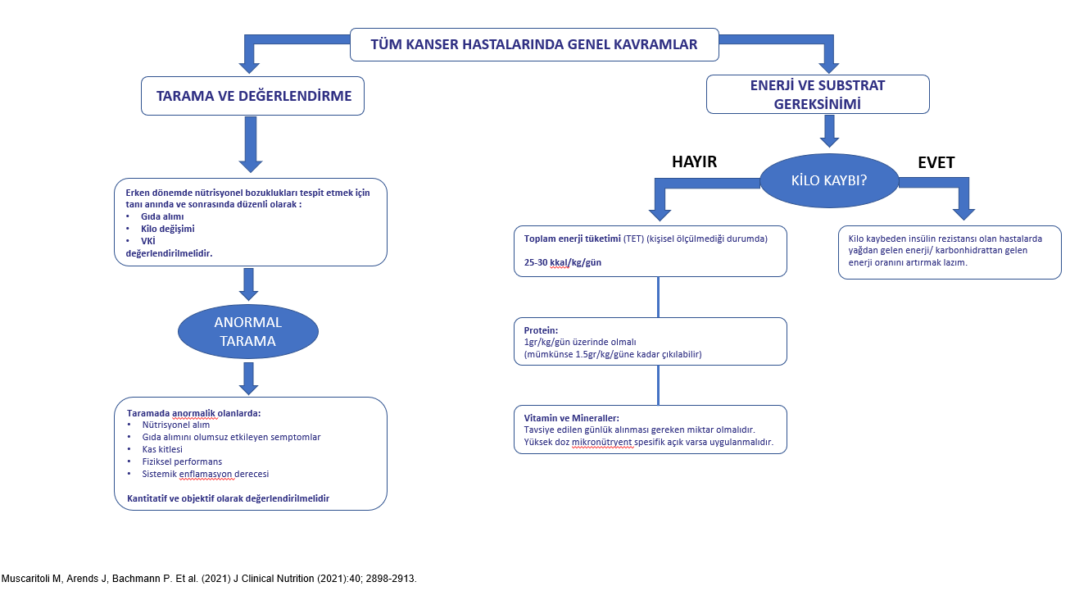
NUTRİSYONEL DESTEK NE ZAMAN, NE KADAR?

Slide 15
NUTRİSYONEL DESTEĞE NE ZAMAN BAŞLANMALI?
Akciğer kanserinde tedavi öncesi nutrsiyonel durumun prognostik olduğu bilinmekte
Haftada bir, gereken hastalarda mutlaka daha sık durum değerlendirilmeli
Geri dönülmez bir noktaya gelinmeden
‘Tümörü besler endişesini’ destekleyen bilimsel kanıtlar olmadığı için hastalara destek vermekten vazgeçilmemeli

Slide 16
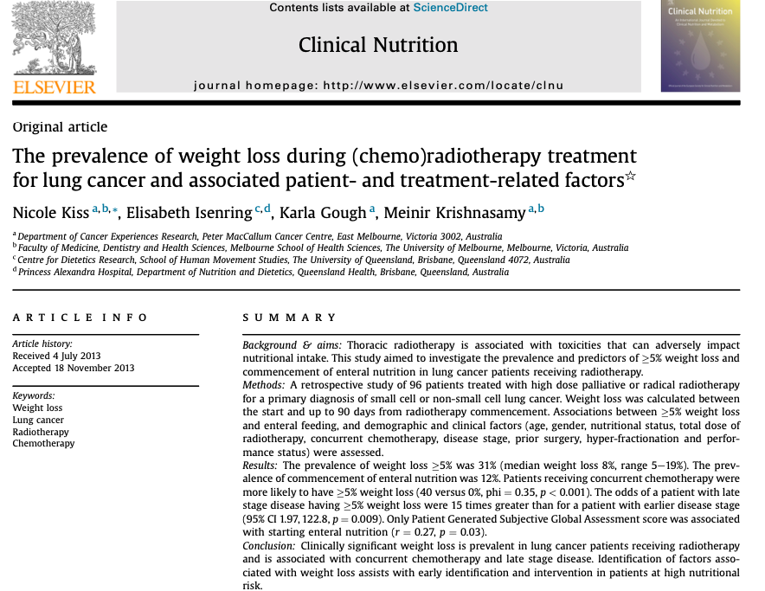
NUTRİSYONEL DESTEK NE ZAMAN, NE KADAR?
Risk altında; ileri evre (tümör yükü ve tedavi alanı)
Eş zamanlı kemoterapi alanlar
Toplam 90 günlük dönemde kilo kaybı prevalansı %31
Radyoterapi sırasında % 33, sonrasında %67
RADYOTERAPİ SONRASI HASTALARIN BÜYÜK KISMI KİLO KAYBI YÖNÜNDEN TAKİP EDİLMİYOR………………..

Slide 17
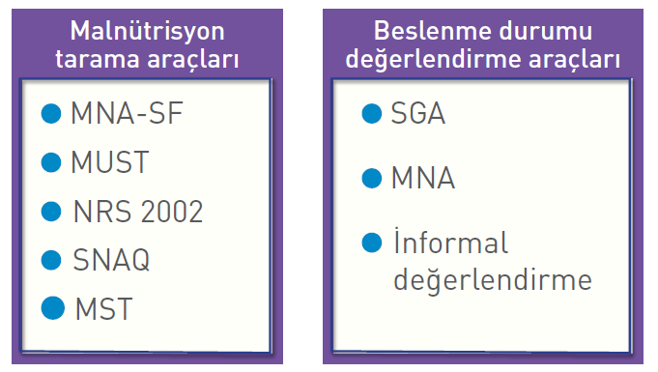

TARAMA VE DEĞERLENDİRME YÖNTEMLERİ
Malnütrisyonu Nasıl Tespit Edebiliriz?
Kas ve yağ kitlesi ölçmek için daha spesifik yöntemler
Dual X-ray absorbtiometry-DEXA-,
Antropometry,
Lomber 3 vertebra hizasından Bilgisayarlı Tomografi,
Bioimpedans analizi-BİA
Sistemik inflamasyon
C-reaktif protein
Albümin düzeyleri
Etkili
Kolay uygulanabilir
Ucuz
Sensitif ve spesifik
Hangi yöntem daha üstün?
Hangi sınır değerde nutrisyonel destek verilmesi gerekir?
Notes:
Tabi sadece GLIM kriterleri yok, tanı için. MUST, NRS-2002, MNA gibi bazı tarama araçlarını da kullabilmekte.

Slide 19
ANTROPOMETRİK ÖLÇÜM YÖNTEMLERİ
VKİ (vücut kitle indeksi=kilo/boy²)
Ekstremite Çevre Ölçümleri ;
Erkeklerde <23 cm ve kadınlarda <22 cm azalmış kas kitlesi lehine
Baldır çevresinin <31 cm olması kas kitlesinde azalma
Özel kaliper ile vücudun belirli bölgelerinden yapılan cilt kalınlığı ölçümü ile vücut yağ oranı doğru olarak hesaplanabilmekte
Triceps cilt kalınlığı

Slide 20
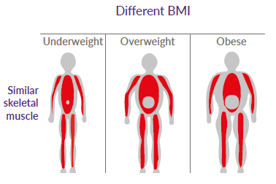
VÜCUT AĞIRLIĞININ ÖTESİNDE KAS KİTLESİNİN MONİTORİZASYONU NEDEN ÖNEMLİDİR?
Kas kitlesi kaybı kanser kaşeksisinin anahtar özelliğidir. Kötü klinik sonuçlar için bağımsız negatif prognostik faktördür
SARKOPENİ****
Özellikle kilolu veya obez hastalarda, nütrisyonel değerlendirme sadece vücut ağırlığı veya VKİ temelli yapılırsa gözden kaçabilir.
Tüm VKİ aralıklarında kas kaybı görülebilir.
1 Prado CM et al, 2016 Proc Nutr Soc; 75(2):188-98
2 Joglekar S et al, 2015 J Surg Oncol;112(5):503-9
3 Arends et al, 2016, Clinical Nutrition 36(1):11-48

Slide 21
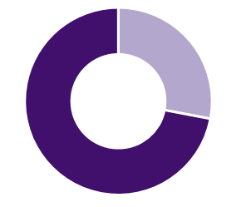

DÜŞÜK KAS KÜTLESİ KÖTÜ KLİNİK SONUÇLAR İÇİN BAĞIMSIZ
PREDİKTÖR MÜDÜR?
Kas kaybı (%71,7)
Kanserde kilo kaybının ana komponenti kas kütlesidir
Kas protein yıkımı, protein alımında azalma, metabolik değişiklikler ve sistemik enflamasyon gibi artan katabolizmaya bağlı olarak artmıştır.
Yağ kaybı (%28,3)
Kanserde düşük kas kütlesi prevelansı %40-50
Kas kitlesi kaybı, bağımsız olarak olumsuz klinik sonuçlarla ilişkilidir
  Azalmış fonksiyonel durum
  Doz kısıtlayıcı toksisite
  Tümör progresyonunda azalmış süre
  Postopreratif komplikasyonlar
  Azalmış sağkalım
1 Fearon et al, Nat Rev Clin Oncol. 2013 ;10(2):90-9
2 Aoyagi T et al, 2015 World J Gastrointest Oncol. 15;7(4):17-29.
3 Silver HJ et al, 2007 Head Neck;29(10):893-900.
4 Prado CM et al, 2016 Proc Nutr Soc; 75(2):188-98
5. Kurk SA et al, 2018 Annals of Oncology, (29)suppl 8
6 Joglekar S et al, 2015 J Surg Oncol;112(5):503-9
7 Lieffers JR et al, 2012 Br J Cancer 4;107(6):931-6
Notes:
Low muscle mass is an independent predictor of poor clinical outcomes
Muscle mass is a major component of weight loss in cancer
Muscle protein breakdown is increased due to reduction of protein intake, metabolic changes and increase catabolism, for example systemic inflammation
Low muscle mass in cancer has a prevalence of 40-50% ⁴
LBM loss may represent >70% of body weight loss in H&N cancer patients
An extensive literature shows that muscle mass is independently associated with poor clinical outcomes

Slide 22
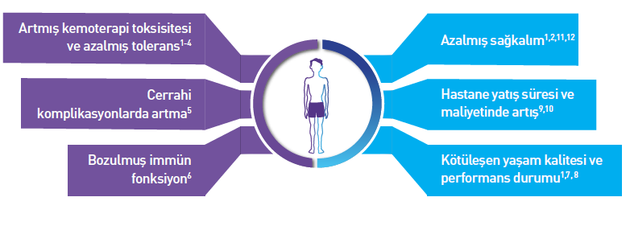
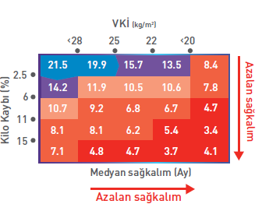
KİLO KAYBININ OLUMSUZ KLİNİK SONUÇLARI
Biyokimyasal :
  *Artmış enflamatuar belirteçler (CRP, IL-6)
  *Anemi (Hb<12 g/dL)
  *Düşük serum albümini (<3.2 g/dL)
VKI azaldıkça
ortalama sagkalım süresi
azalmakta1
Kilo kaybının %2.4 olması
prevantif nütrisyon baslanması için
uygun zamanlama olabilir.1
1. Andreyev HJN et al. 1998 Eur J Cancer; 34(4):503-9. 2. Arrietta O et al. 2015 Oncologist; 20(8): 967–974. 3. Ross PJ et al. 2004 Br J Cancer; 90(10):1905-11. 4. Barret M,
et al. 2012 Oncology;81(5-6):395-402. 5. Yu K et al. 2013 Eur J Clin Nutr; 67(7):732-7. 6. Langer CJ et al. 2001 Nutrition;17(1 Suppl):S1-20. 7. Mariani L et al. 2012 Support
Care Cancer; 20(2):301-9. 8. Sanchez Lara K et al. 2012 Nutr Cancer; 64(4):526-34. 9. Planas M et al. 2016 Support Care Cancer;24(1):429-35. 10. Gourin C et al. 2014 Ann
Otol Rhinol Laryngol;123(2):101-10. 11. Martin L et al. 2015 J Clin Oncol. 33(1):90. 12. Gannavarapu et al. 2018; J Oncol Pract. ;14(4):e238-e250.

Slide 23
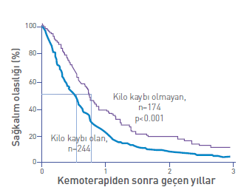
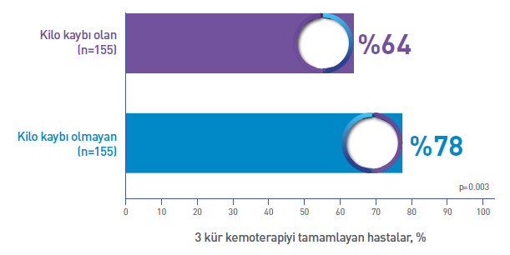
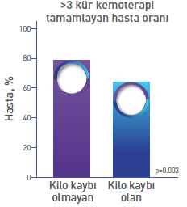
KEMOTERAPİ ALAN VE KİLO KAYBI OLAN AKCİĞER KANSERLİ HASTALARDA KLİNİK SONUÇLAR
Kilo Kaybı Olan Kanser Hastalarında Tedaviyi Tamamlama Oranı Düşüktür
1. Ross PJ et al. 2004 Br J Cancer; 90(10):1905-11.

Slide 24
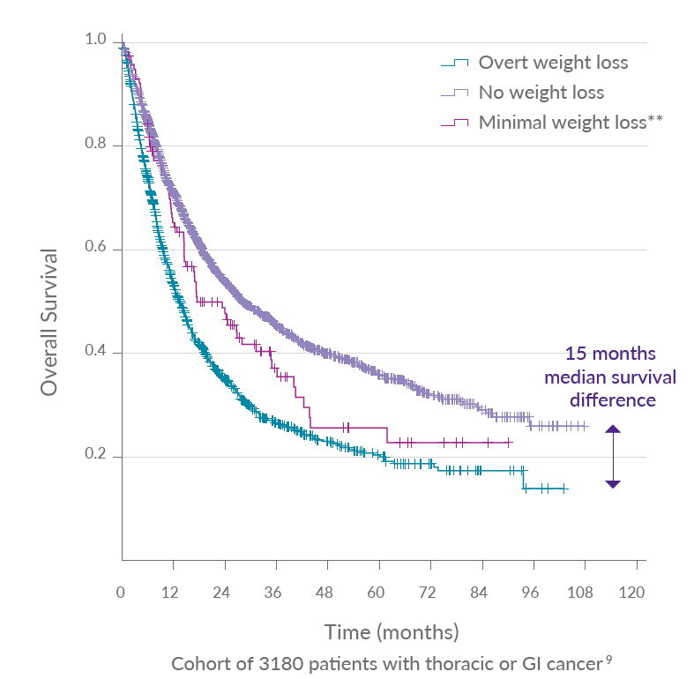
KİLO KAYBININ PROGNOSTİK ETKİSİ: TEDAVİ ÖNCESİ AZ BİR KİLO KAYBI BİLE AZALMIŞ SAĞ KALIM İLE İLİŞKİLİDİR
Aşikar kilo kaybı
Kilo kaybı yok
Minimal kilo kaybı**
Retrospektif bu çalışmada, >3000 torasik veya Gİ kanserli hastada tedavi öncesi kilo kaybının prognostik etkisi araştırılmıştır.
Kilo kaybı azalmış sağkalım ile ilişkilidir
  13.6 ay (aşikar kilo kaybı) vs 28.2 ay (kilo kaybı olmayan)
Kiloda az değişiklikler bile azalmış sağkalım ile ilişkilidir
**(VKİ >20 ve <5% kilo kaybı, veya VKİ <20 ve <2% kilo kaybı).
Genel Sağ kalım
15 ay medyan survi farkı
Zaman (Aylar)
Torasik veya Gİ kanserli 3180 hasta kohortu
SONUÇ ’’ Kansere bağlı kilo kaybının erken tanı ve tedavisi, optimal tedavi ve yaşam süresini sağlamak için gereklidir’’
Gannavarapu et al, 2018; J Oncol Pract. ;14(4):e238-e250.

Slide 25
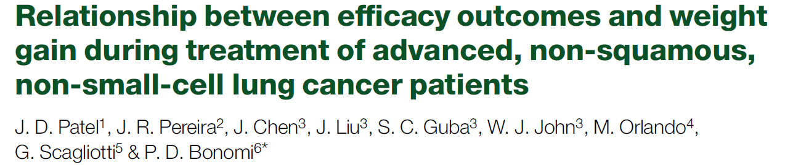
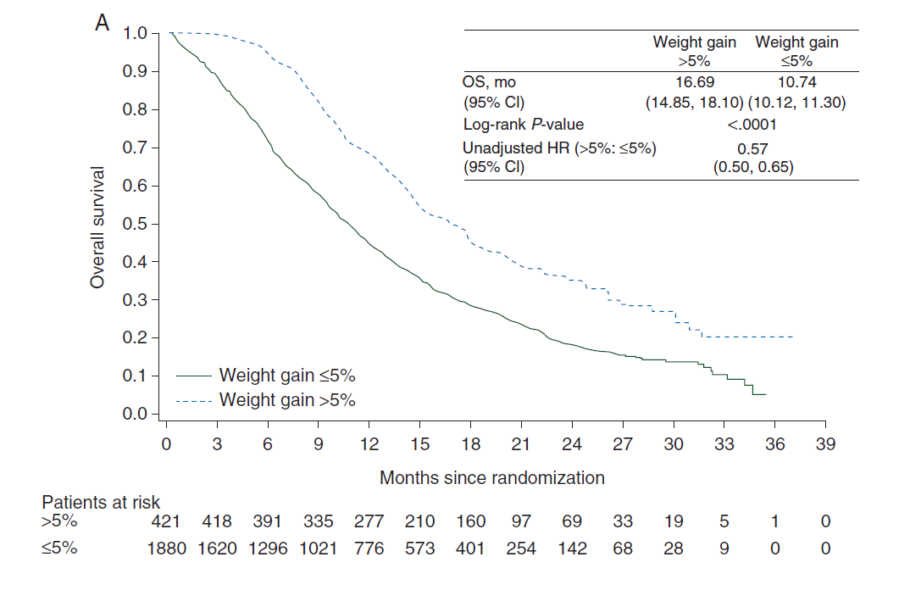
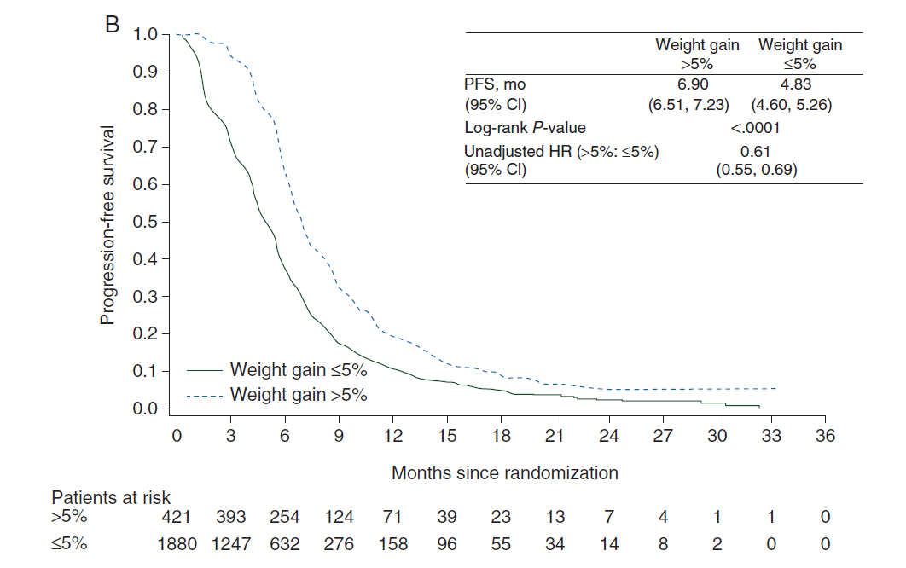
TEDAVİ SIRASINDA KİLO ALIMI VE ETKİNLİK SONUÇLARI
GENEL SAĞKALIM (AY)
PROGRESYONSUZ SAĞKALIM (AY)
Patel J.D et al. Annals of Oncology (2016) 27: 1612–1619

Slide 26
NUTRİSYONEL TEDAVİ PRİMER TEDAVİLERDEN BİRİDİR
Hastalığa bağlı mortalite ve morbilitenin azaltılması
Anti-tümör tedavilerin etkinliğini arttırmak!!!
Tedavi toleransı
istenmeyen tedavi araları
Yaşam kalitesinin artırılması
Kanserle tedavi edebilmeyi kolaylaştırma; anksiyete, depresyon…

Slide 27
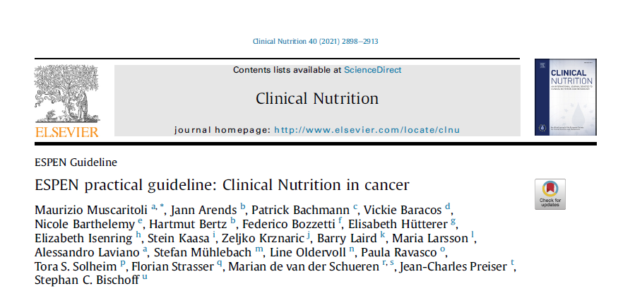
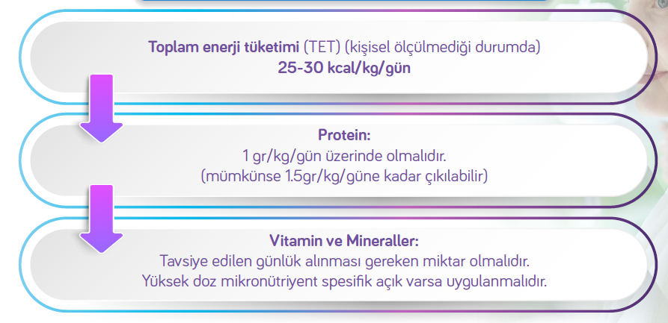
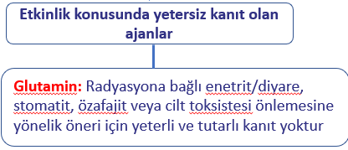
GÜNLÜK ENERJİ VE SUBSTRAT GEREKSİNİMİ
Muscaritoli M, Arends J, Bachmann P. Et al. (2021) J Clinical Nutrition (2021):40; 2898-2913.

Slide 28
GÜNLÜK ENERJİ İHTİYACI HESAPLANMASI
Diyeti günlük enerjinin
%45-60 karbonhidrat
%20-35’ı yağ
%10-20 protein
20-30 gr lif

Slide 29
Karbonhidratlar
Temel ve hızlı enerji kaynağıdır (%40-60)
1 gram karbonhidrat vücuda yaklaşık 4 kcal enerji
İNSULİN DİRENCİ
Günlük minimum gereksinim; 2 g/ kg
Glukoneogenez ile proteinlerden enerji oluşumunu azalttıkları için kas yıkılımını azaltırlar
Yağlar
YAĞLAR için SORUN YOK!!!
1 gram başına kalori değeri 9 kcal
Günlük ihtiyaç; 0.7-1.9 g/kg/gün
Disfaji, mukozit, bulantı-kusma, erken doyma, iştahsızlık ve barsak motilitesinde bozukluk… gibi sebeplerle değerli enerji kaynağı

Slide 30
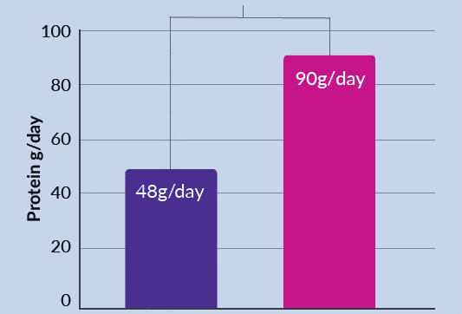
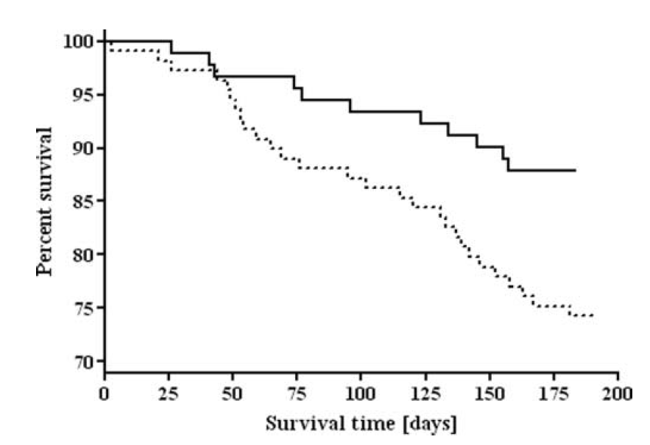
ARTMIŞ PROTEİN İHTİYACI
Artmış protein ihtiyacı +42g/gün*
  ESPEN protein alımının 1g/kg/gün üzerinde olmasını ve mümkünse 1.5g/kg/gün’e çıkarılmasını önermektedir
* 60kg birey
için
  Yüksek protein alımı, kilo ve kas kitlesinin korunmasını desteklemek amaçlıdır.
  Böbrek fonksiyonlarına dikkat*****
Sağlıklı erişkin⁴
Kanser hastası¹
Protein alımı
>1g/kg/gün
n=97
285 kanser hastasının yer aldığı gözlemsel çalışmada, düşük protein alımının 2 kattan fazla artmış 6 aylık mortalite riski ile ilişkili olduğu gösterilmiştir². Düşük protein alımı halsizliğinde güçlü bir belirleyicisidir
Düşük protein alımı <1g/kg/gün
n=188
1 Arends et al, 2016, Clinical Nutrition 36(1):11-48
2 Engelen MP et al, 2016 Curr Opin Clin Nutr Metab Care
3 Van Dijk DP et al, 2015 J Cachexia Sarcopenia Muscle.;6(3):212-21
Stobaus et al, 2015 Nutr Cancer 34(5):8118-24

Slide 31
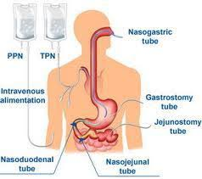
NUTRİSYONEL TEDAVİ SEÇENEKLERİ
Diyet
Danışmanlığı
Oral Beslenme Sıvıları
Artifisyel Beslenme
Enteral Beslenme
Parenteral Beslenme
Nazogastrik
Gastrostomi
Jejunostomi

Slide 32

DİYET DANIŞMANLIĞI
En iyi yol; NORMAL BESİNLER
Kalori hesabından fazlası, hastalığına ve tedavisine uygun yeme alışkanlığı kazandırmak
Yeme alışkanlığını analiz edip, tolere edebileceği enerjiden zengin besin ve sıvı almasını sağlamak
Hangi besinlerden uzak durması ayrıntılı olarak anlatılmalıdır
Sıklıkla yeterli olmayacağı için normal besinlere ek olarak oral beslenme sıvılarına geçilebileceği,
Yukarıdaki kombinasyon yetersiz kalacağı durumlarda tüple beslenme, hatta parenteral beslenmeye geçilebileceği konusunda mutlaka bilgilendirilmelidir

Slide 33
ORAL BESLENME SIVILARI (ONS)
RT ve/veya KRT alanlarda sadece diyet önerileri ile nutrisyonel kayıpları önlemek mümkün değildir
Sıklıkla günlük ihtiyacın yaklaşık %30’unun ONS’den sağlanması gerekir
Optimal zaman???
Diyet tavsiyesinin yetersiz kaldığını görüyorsak veya ön görüyorsak başlayabiliriz

Slide 34
ARTİFİSYEL NUTRİSYON
HASTA 1 HAFTADAN UZUN SÜREDİR YETERSİZ BESLENİYOR veya ÖNÜMÜZDEKİ 1-2 HAFTA
İHTİYACININ <%60 ALACAĞI DÜŞÜNÜLÜYORSA
Enteral Beslenme
Parenteral Beslenme
ve/veya
Nazogastrik
Gastrostomi
Jejunostomi
<30 gün Nazogastrik tüp (NG),
Daha uzun ihtiyacı olan hastalarda ise gastro-jejunostomiler (PEG)
Yüksek riskli hastalarda proflaktik kullanılabilir

Slide 35
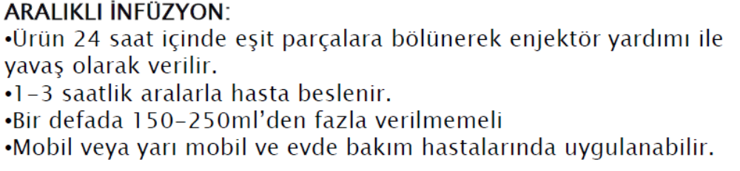
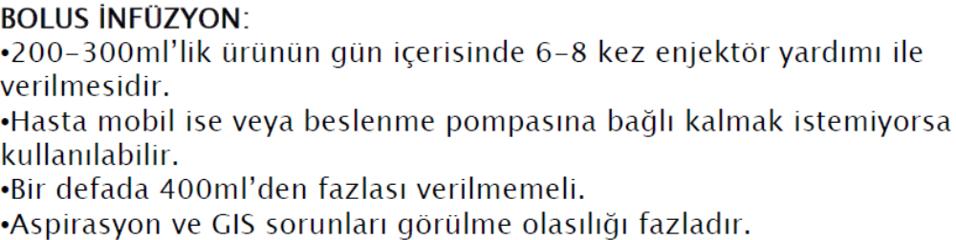
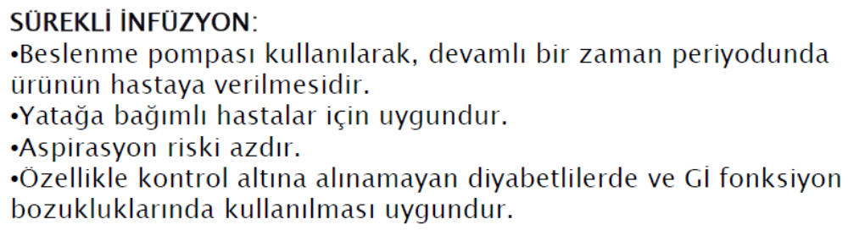

Slide 36
STANDART ÜRÜNLER (POLİMERİK)
0.9-1.2 kcal/ml
Besin ögeleri yönünden eksiksiz, sağlıklı insana benzer oranlara sahip
ONS ve tüple beslenmeye uygundurlar
Osmolariteleri fizyolojik sınırlardadır (200-350 mosmol/kg)
Enerjinin; %50-55 karbonhidrattan, %30 yağ, %15-20 protein
%85 su’dur

Slide 37
LİFTEN ZENGİN FORMÜLLER
Standart veya yüksek enerjili
Benzer içerikleri yanı sıra lif ilavesi
Diyare/konstipasyon önlediği kanıtlanmış
Uzun süreli ONS uygulanacak hastalarda

Slide 38
SUPPLEMENTAL PARENTERAL NUTRİTİON
EN yetersiz kalan ama TPN endikasyonu olmayan hastalarda ‘Supplemental Parenteral Nutrition’
Haftada 3-6 defa 1000-1250 kcal/gün, periferik damar yolu
Sıvı yüklenmesi, hiperglisemi, karaciğer disfonksiyon riski düşük
Kısa süre sonra oral alımı düzeleceği düşünülen hastalar için iyi bir seçenek, hasta tercihi!!!

Slide 39
İMMUNOTERAPİ
İMMUNONUTRİSYON
Güçlü bir immunitenin önemi göz ardı edilemez
RT ve/veya KT inflamasyona ve immunitenin baskılanmasına yol açabilir
Bazal enerji ihtiyacı artar
Bağışıklık hücrelerini destekler, etkili tepkiler, kronik olayı çözme
Aminoasidler (arginin, glutamin), Omega-3 yağ asidleri, Nükleotidler (pürin,pirimin)

Slide 40
GLUTAMİN
Oral; 20-30 g/gün
Yıkama ve yutma (anahtar nokta; mukazal membran temas)
Radyoterapi ve/veya Kemoterapinin ilk günü başlayıp tedavi bitiminden 2 hafta sonrasına kadar
Glutamin diğer aa karşılaştırıldığında prolifere olan hücreler için benzersiz bir enerji kaynağı
Glutamin kullanımının normal hücreler ile karşılaştırıldığında kanser hücrelerinin 5-10 kat fazla olduğu gösterilmiş
Glutamin tümör progresyonu ve sonuçları olumsuz etkileyebilir; EVET, OLASIDIR
Tümör büyümesi üzerine olumsuz etkisi olabileceği yani güvenlik şüpheleri

Slide 41
Lokal-ileri evre NSCLC hastalarında inflamasyon ve oksidatif stres olduğu gösterilmiş
Sadece kürlerinden KT’de 5 gün önce immunonutrisyona başlanmış, inflamasyona olumlu etki bildirilmiş
KRT’den 5 gün önce immunonutrisyona başlanmış, sonuna kadar
KRT boyunca

Slide 42
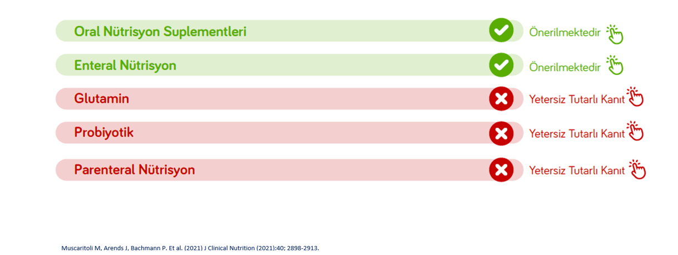
RADYOTERAPİDE NUTRİSYONEL MÜDAHELE; ESPEN ÖNERİLERİ

Slide 43
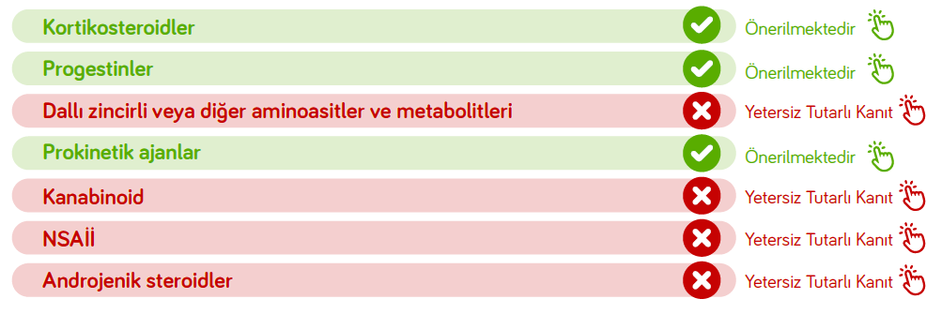
MALNÜTRİSYONA KARŞI ÖNERİLEN FARMAKONÜTRİYENTLER VE AJANLAR HANGİLERİDİR?
Muscaritoli M, Arends J, Bachmann P. Et al. (2021) J Clinical Nutrition (2021):40; 2898-2913.
Notes:
Anorektik ileri evre kanser hastalarında istah
artırmak için sınırlı süreli (1-3 hafta)
kortikosteroidler düsünülebilir.
Yan etkileri (kas kaybı, insülin direnci,
enfeksiyon vs) dikkate alınmalıdır.
Anorektik ileri evre kanser hastalarında
istah artırmak için proestinler düsünülebilir.
Potansiyel yan etkiler (tromboemboli) dikkate
alınmalıdır.
Dallı zincirli veya diger amino asitler ve
metabolitlerinin önerilmesi için kas kütlesini
iyilestirdigine yönelik kanıtlar yetersiz
Konstipasyonun tanı ve tedavisi sonrası
erken doyunluk yakınması olan hastalarda
prokinetik ajanlar düsünülebilir.
Yan etkiler konusunda dikkatli olunmalıdır
Kanabinoidin tat ve anoreksi durumunu
iyilestirdigine dair kanıtlar yetersiz ve tutarsızdır
Non-steroid anti-inlamatuar ilaçların kilo kaybı
olan hastalarda kilo durumunu iyilestirdigine dair
kanıtlar yetersiz ve tutarsızdır
Androjenik steroidlerin kas kütlesini artırdıgına
dair kanıtlar yetersiz ve tutarsızdır.

Slide 44
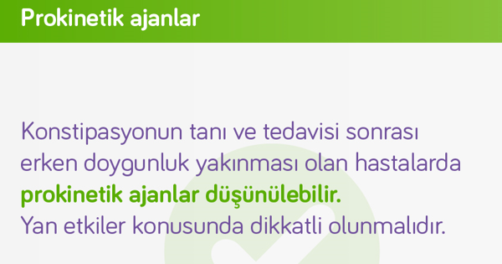
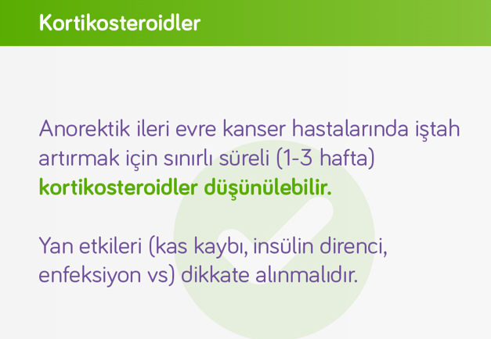
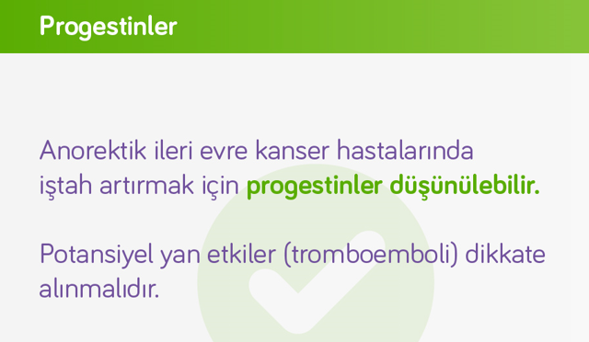
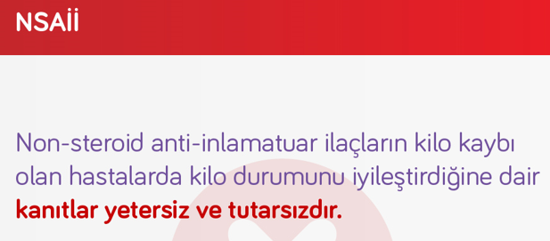
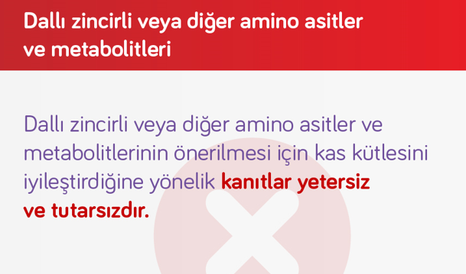
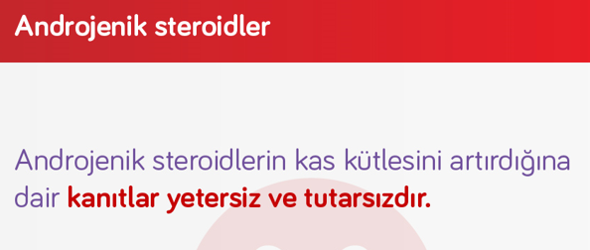


Slide 45
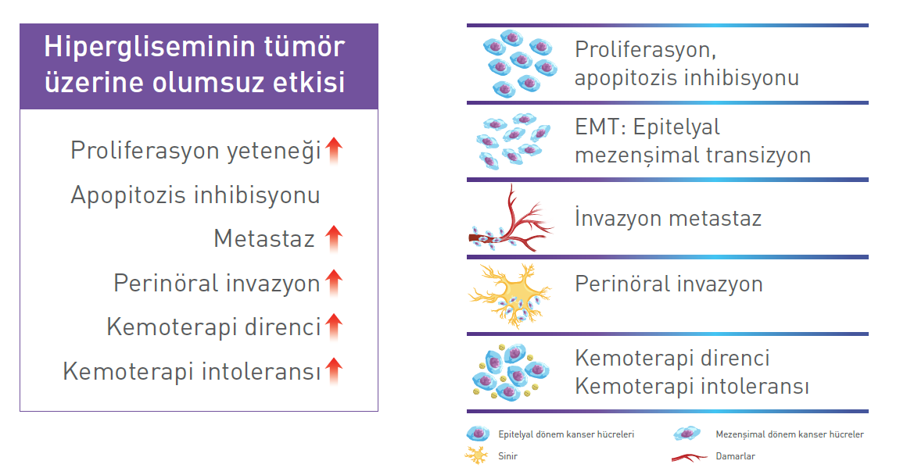
KANSER + HİPERGLİSEMİ: TÜMÖR ÜZERİNE ETKİSİ
1. Duan W. et al. 2014. Biomed Res Int. 2014:461917.

Slide 46
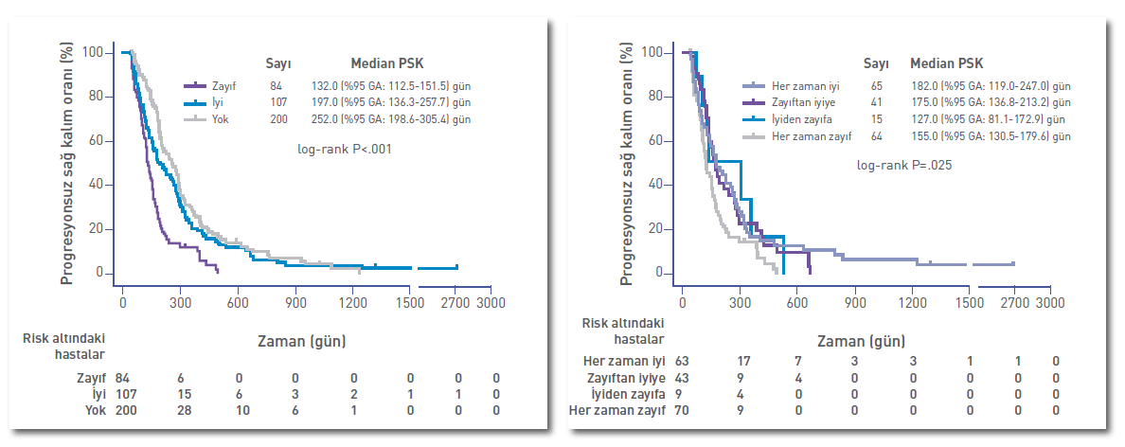
DM OLAN, NSCLC HASTALARDA İYİ GLİSEMİK KONTROL, SAĞKALIM YARARI SAĞLAYABİLİR
1. Zeng X. et al. 2020. Cancer Medicine;9:902–911.

Slide 47
REFEEDİNG SENDROMU
Uzun süreli nutrisyonel bozukluk görülen hastalarda enteral veya parenteral yolla hızlı beslenme sonrasında sıvı elektrolit bozulmasıyla meydana gelir
Neden olan temel elektrolik bozukluğu; HİPOFOSFATEMİ
Na ve sıvı dengesi,
Glükoz, yağ ve protein metabolizmasında bozukluk,
Tiamin (B1 vit.) eksikliği,
Hipokalemi ve Hipomagnezemi eşlik edebilir
Hormonal ve metabolik komp. ek olarak, ciddi kardiyak ve nörolojik komplikasyonlar görülebilir
5 günden uzun süre ciddi beslenme bozukluğu yaşayan hastalarda tekrar beslenmeye başlarken ilk 2 gün hesaplanan ihtiyacın yarısından fazlası verilmemeli
Eğer ihtiyaç çok ciddi ise, başlangıç enerji miktarı 5-10 kcal/kg/gün geçmemeli ve 4-7 gün aralarla yavaş yavaş tam enerji düzeyine kadar arttırılmalı
Hastaya mutlaka B1 vitamini (200-300 mg) verilmeli, sıvı elektrolit ve klinik takibi yapılmalı

Slide 48


AKCİĞER KANSERİNDE NUTRİSYONEL TEDAVİNİN KLİNİK SONUÇLARA ETKİSİ
Tedavi sırasında Nutrisyonel destek YAŞAM KALİTESİNİNİ iyileştirir
Post-op komplikasyonlarda %50’ye kadar azalma
Hastanede kalış süresinde azalma
KEMORADYOTERAPİ sürecinde plan dışı hastane başvurularında azalma
Erken nütrisyonel destek ile artmış RADYOTERAPİ uyumluluğu
Nütrisyonel müdahale ve kilo alımı Akc. Ca hastalarında daha iyi sağkalım ile ilişkili
1 Baldwin et al, 2012 J Natl Cancer Inst;104(5):371-85
2 De van der Schueren et al, 2018 Ann Oncol. 1;29(5):1141-53
3 Kabata P et al, 2015 Support Care Cancer; 23(2):365-70
4 Burden et al, 2017 J Cachexia Sarcopenia Muscle; 8(3):437–46
5 Maňásek V, et al. 1016 Klin Onkol.;29(5):351-357
6 Odelli et al. 2005, Clinical Oncology 17:639-645
7 Paccagnella et al, 2010 Support Care Cancer 18:837-845
8 Cox et al, 2016, Br J Cancer.115(2):172-7
9 Trestini I et al., 2018 Eur J Clin Nutr. 72(5):772-779
10 De Waele et al, 2015 Appetite;91:298-301.

Slide 49

ESPEN KANSER VE BESLENME KILAVUZU: KİLİT NOKTALAR
Erken tarama ve monitorizasyon
B1-1 Tarama
“ Nütrisyonel bozuklukların erken dönemde saptanması için tanı anından itibaren düzenli olarak nütrisyonel alımın, kilo değişikliği ve VKİ’nin değerlendirilmesini ve düzenli aralıklarla tekrarlanması önerilmektedir’’ GÜÇLÜ ÖNERİ
B2-1 Enerji İhtiyacı
“ Kişisel olarak ölçülmediği durumlarda sağlıklı bireylere benzer şekilde 25-30 kkal/kg/gün ‘’ GÜÇLÜ ÖNERİ
Enerji ve protein ihtiyacının belirlenmesi
B2-2 Protein İhtiyacı
“ Protein alımı 1 g/kg/gün üzerinde olmalı ve mümkünse 1.5 g/kg/gün çıkılmalı’’
GÜÇLÜ ÖNERİ
B3-1 Nütrisyonel müdahalenin etkinliği
“ Malnütre veya malnütrisyon riski olan, yemek yiyebilen hastalara oral alımı artırmak için nütrisyonel müdahale önerilir. Müdahale, beslenme danışmanlığı, besin alımını engelleyen semptomların tedavisi ve nütrisyonel süplemanların önerilmesini içerir’’
GÜÇLÜ ÖNERİ
Hastanın klinik durumuna göre müdahale stratejisinin belirlenmesi
B3-3 Beslenme yolu
“ Oral beslenmenin yetersiz kaldığı durumlarda( beslenme danışmanlığı, ONS) enteral beslenme önerilmektadir. Enteral beslenme yetersi veya uygun değilse parenteral nütrisyon önerilir’’ GÜÇLÜ ÖNERİ

Slide 50
KANSER HASTALARINDA TEDAVİ :PARELEL YOL
Onkolojik Yol
Hastalık evreleme
Birinci basamak tedavi
İkinci basamak tedavi
Metabolik Nütrisyonel Yol
Nutrisyonel tarama ve değerlendirme
(kanser tanısından itibaren max 4 hafta içinde)
Nütrisyonel/metabolik müdahale
(Hastanın spesifik gereksinimlerine göre)
‘’Üst düzey’’ nütrisyonel/metabolik stratejiler
(özel artifisiyel nütrisyon, spesifik nütrisyon)
Malnütrisyon Tarama
Kilo kaybı
Anoreksi
Sarkopeni
Yetersiz gıda alımı
VKİ
Kaşeksi
Sistemik enflamasyon
Risk vok
Risk var
Malnütrisyon değerlendirmesi
Takip Takip
Periyodik değerlendirme Periyodik değerlendirme
Nütrisyon
Enerji
Protein
Kas
Kas fonksiyonu
Gİ Traktus
Fonksiyonel bütünlük
Nütriyentler
Duygu durum
Psikolojik
Sosyal
İnançsal
Ağrı
Akut
Kronik
et al, 2010 Br J Cancer. 16;102(6):966-71
1. Muscaritoli M. et al. From guidelines to clinical practice: a roadmap for oncologists for nutrition therapy for cancer patients. Ther Adv Med Oncol.(2019) Vol. 11: 1–14M. Nutrition 1996;12:358-71

Slide 51
TEŞEKKÜR EDERİM

